Slide 1





Hlavní partneři pro rok 2017
Fotbalový zpravodaj
SK Štětí, z.s.
Sezóna 2017/2018
Ústecký přebor Podzim
Další partneři pro rok 2017
FORNAXA –TĚSNĚNÍ, spol. s r.o.
Dům dětí a mládeže Štětí
VOLEMAN - autobusová přeprava
Ahlfit s.r.o.
Izolace Beran s.r.o.
POKORNÝ, spol. s r.o.
STAVEBNÍ STROJE A DOPRAVA s.r.o.
JT-Service s.r.o.
Průmstav Štětí a.s.
DEKRA Industrial s.r.o.
INDUSTRIAL CZ, spol. s r.o.
Unistroj s.r.o.
GEAR SERVICE s.r.o.
11.11.2017 sobota
10:15 hod 14. kolo
8.
TJ Sokol
Srbice, z.s..
www.stetimondifotbal.cz

Slide 2
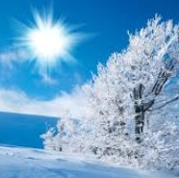

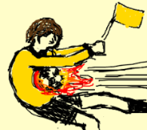
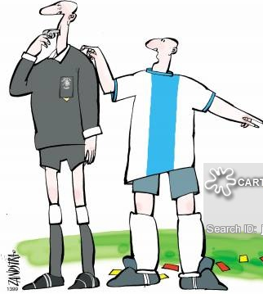
Vítáme
Krásnou zimu a pěkný nový rok 2018 přeje fotbalový oddíl
SK Štětí
Společně s Vámi se těšíme na jarní část soutěže. Začíná 10.3.2018 a první domácí zápas hraje mužstvo dospělých 17. března 2018 proti TJ Horní Jiřetín/FK Litvínov
Při příležitosti dnešního utkání Ústeckého přeboru funkcionáře, hráče a příznivce
SK Štětí, z.s.
TJ Sokol Srbice, z.s.
Hlavního rozhodčího
Martina Matase
Asistenty hlavního rozhodčího
Jana Davignona
Ladislava Holce
Delegáta ÚKFS
Petra Kalistu
2
43

Slide 3


Poslední letošní
utkání
Vážení sportovní
přátelé
osmé vydání zpravodaje, které jste právě otevřeli je posledním v letošním kalendářním roce. Konec podzimní části sezóny to dnes však ještě není. Ten přijde až za týden 18. listopadu v Perštejně. Fotbalový rok se počítá trochu jinak než ten kalendářní a tak můžeme bilancovat zatím jen půlku sezóny. Druhá část nás čeká v první polovině roku 2018. Fotbalový rok 2017 hodnotíme v našem klubu jako úspěšný. Ano, přišly i prohry, ale těch bylo méně než výher. Většinou jsme slavili úspěchy a vítězství. Na druhou stranu amatérský fotbal není jen o výhrách, ale především o radosti ze hry i z pohybu. Hraje se pro diváky, kteří společně s hráči prožívají šťastné i smutné chvíle svého týmu, ale domů se vrací s pocitem dobře stráveného volného času. Po celý rok byl fotbalový stadion ve Štětí plný od pondělí až do neděle. Stovky zápasů společně s tréninky a turnaji nedali správci zdejšího stadionu Jirkovi Trutnovskému odpočinout. Hřiště i šatny byly vždy připraveny a za to mu patří stejně tak jako i jeho manželce Blance, která se starala o úklid kabin, velké poděkování. Dalšími, bez kterých by byl fotbalový život nemyslitelný, jsou trenéři společně s vedoucími mužstev. Těm patří také velký dík. To jakým způsobem se budeme věnovat mládeži, tak bude vypadat štětský fotbal v budoucnu. Abychom mohli jezdit na zápasy a nastupovat v pěkných dresech potřebujeme peníze. Provozní náklady jdou do statisíců a jsme velice rádi, že si to uvědomují i zastupitelé města Štětí, kteří každý rok poskytují formou grantů finanční podporu. Důležitá je i partnerská spolupráce s ostatními subjekty ať už ze Štětí nebo z okolí města. Velkou pomoc zajišťuje i Dům dětí a mládeže ve Štětí. Když to všechno do sebe pěkně zapadne a úspěšně to usměrní výbor fotbalového oddílu, který není zrovna početný a rád mezi sebe přijme zájemce o tuto činnost, ve složení předseda Vladimír Frey, sekretář Milan Plíšek a člen Jiří Havner, tak se můžou kola fotbalových zápasů roztočit.
TJ Spartak Perštejn -
SK Štětí
Sobota 18.11.2017
13:30 hod
Odjezd 10:30
42
3

Slide 4

Mužstvo dospělých v minulém ročníku prošlo zatěžkávací zkouškou v divizi, kterou se nepodařilo zachránit a po roce jsme se vrátili zpět do krajského přeboru. Ukázalo se, že soutěž o třídu vyšší má jinou kvalitu a k tomu, když se ještě přidá určité fotbalové zázemí, které je třeba mít v rámci Řídící komisi pro Čechy, tak jsme asi úplně připraveni nebyli. Jak už to ve fotbale bývá, tak je hodně složité udržet kvalitu mužstva, když se sestoupí. Navíc odešlo několik kvalitních hráčů a měli jsme velké starosti mužstvo doplnit. Nakonec se to povedlo. Přišli i staronové tváře do funkce trenérů Ransdorf se Zunou a dosavadní výsledky v přeboru jen potvrzují, že jsme nastoupili správnou cestu. U dorostenců se zvažovalo, zda přihlásit přebor nebo I. A třídu. U první varianty je podmínkou mít i mladší dorost, což se nám bohužel nepodařilo zajistit. Hrajeme soutěž nižší, kde jsme po půlce sezóny na 1. místě a o to více mrzí, že nehrajeme výše. Zde se rozcházíme s názorem Ústeckého fotbalového svazu, který stále trvá na povinnosti mít mladší dorost v přeboru. Radost nám dělají starší žáci v Ústeckém přeboru. Že se jim bude tak dařit jsme nečekali. Oproti minulým letům, kdy spíše obsazovali spodní patra tabulky, se letos daří a v celkovém pořadí atakují pódiové umístění. U mladších žáků došlo k personálním změnám. Mužstvo už nevede František Kučera, ale přišel k němu Miloslav Hromy a tvoří dvojici s Pavlem Zálohou. Právě v této věkové kategorii velký výběr hráčů nemáme a tak se k mužstvu přidalo i několik fotbalistů ze starší přípravky, kteří sbírají zkušenosti ve vyšší věkové kategorii. Mužstvo se snaží a bojuje. Mnoho výher na podzim nezaznamenalo, ale to vůbec nevadí. Odehrálo hodně kvalitních zápasů. Je na 6. místě a dolní patra tabulky jsou bodově vzdálena. Do kategorie starší přípravky jsme měli přihlášeno pouze jeden tým a ten absolvoval tzv. ligu a pohár na okresní úrovni. V lize to bylo o něco lepší a na jaře stejné soutěže pokračují v rozdělení do skupin podle podzimního umístění. Mladší přípravka měla na programu stejné soutěže. Pouze do poháru byla přihlášena 2 mužstva. Velkou novinkou je soutěž minipřípravek, kde je přihlášeno 7 mužstev. Hraje se dvoukolově jaro, podzim a zatím si naši elévové vedou dobře. Přijďte se na jaře podívat. Hraje se ve čtvrtek odpoledne. Posledním mužstvem, které patří do mozaiky oddílu SK Štětí je stará garda Sepapu. Ta toho doma na podzim moc nenahrála, ale o to věší porce ji zde čeká na jaře. Nevede si špatně a je na pomezí 3. a 4. místa okresního přeboru.
Mějte se hezky, ať se Vám utkání líbí a všichni společně
Poděkování
Zuzce
Ransdorfové
a
Jirkovi
Havnerovi,
za hezké fotografie, kterými v stránky.
průběhu celého roku přispívali, jak do zpravodaje, tak i na internetové stránky klubu
Štětí do toho
4
41
Notes:
-

Slide 5











K dohrávce okresního přeboru staré gardy vyrazila štětská sestava za vítězstvím na umělou trávu do Lovosic, se kterými si vyměnila pořadatelství a na jaře přijede soupeř do Štětí.
TJ Sokol Srbice body často neztrácí
1. | 12.08.2017 | Krupka - Srbice | 2:1 PK
2. | 19.08.2017 | Litoměřicko B - Srbice | 3:0
3. | 26.08.2017 | Srbice - Perštejn | 2:0
4. | 02.09.2017 | Modlany - Srbice | 2:1
5. | 08.09.2017 | Srbice - H.Jiřetín/Litvínov | 3:2 PK
6. | 17.09.2017 | Neštěmice - Srbice | 1:3
7. | 23.09.2017 | Srbice - Modrá | 3:1
8. | 30.09.2017 | Jílové - Srbice | 0:1
9. | 07.10.2017 | Srbice - Vilémov | 1:0
10. | 14.10.2017 | Mostecký FK - Srbice | 3:0
11. | 21.10.2017 | Srbice - Kadaň | 4:1
12. | 28.10.2017 | Bílina - Srbice | 1:4
13. | 04.11.2017 | Srbice - Brná | 5:0
14. | 11.11.2017 | Štětí - Srbice
15. | 18.11.2017 | Srbice - Žatec
ASK Lovosice
Sepap Štětí
2:4
27.10.2017 2. kolo dohrávka
 | Stará garda Sepap Štětí Okresní přebor 2017/18 po 9. kole
 | 1. | TJ Žitenice | 8 | 8 | 0 | 0 | 71:16 | 24
 | 2. | Sepap Štětí | 8 | 5 | 0 | 3 | 37:21 | 15
 | 3. | Tigo Nučnice 1996 | 7 | 5 | 0 | 2 | 24:10 | 15
 | 4. | TJ Sokol České Kopisty | 7 | 5 | 0 | 2 | 21:19 | 15
 | 5. | FK Litoměřicko, z.s. | 7 | 3 | 0 | 4 | 21:30 | 9
 | 6. | Sokol Hoštka | 7 | 3 | 0 | 4 | 15:30 | 9
 | 7. | Slavoj Bohušovice | 8 | 2 | 0 | 6 | 18:35 | 6
 | 8. | ASK Lovosice | 7 | 2 | 0 | 5 | 14:33 | 6
 | 9. | Sokol Pokratice | 7 | 0 | 0 | 7 | 12:39 | 0
40
5

Slide 6

V historii se Srbicemi moc vzájemných zápasů není. Vlastně jsme našli jen 2 a to v sezóně 2015-2016. Bylo to v roce, kdy jsme postupovali do divize. V tom prvním jsme na umělé trávě na hřišti soupeře nečekaně prohráli o 2 branky. Lehké to nebylo ani v odvetě, kdy jsme zvítězili až brankou z penalty v 70. minutě
Stará garda
má za sebou všech 8 podzimních zápasů okresního přeboru, ale ne všechna mužstva jsou na tom stejně. Některá mají před sebou jednu nebo i dvě dohrávky. Odehrají se asi až na jaře pokud k tomu vůbec dojde. Nicméně stará garda Sepapu Štětí se po rozpačitém úvodu rozjela a vyšplhala se až na krásnou 4. příčku odkud bude na jaře atakovat ty nejlepší. Jinak začátek jara je naplánován na 13. dubna 2018, kdy doma přivítáme silný tým TIGO Nučnice 1996.
SK Štětí – TJ Sokol Srbice
2:1(1:1) 4.6.2016 28. kolo
Branky: Tichý 1, Slanička 1 z penalty
TJ Sokol Srbice – SK Štětí
4:2(1:1) 13.kolo 31.10.2015
Branky: Belák 1, Slanička 1 z penalty
6
39

Slide 7



































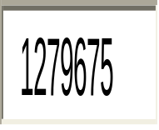



Podzimní střelci starších žáků
Hráč | Branky
Oldřich Malecha | 30
Martin Hrdlička | 14
Jakub Daniluk | 11
Jakub Novák | 7
Daniel Ivanič | 4
Jakub Pilař | 4
Pavel Prokopec | 4
Michael Miga | 2
Michal Bartko | 2
Zápas byl doprovázen spoustou dohadů a rozporuplných rozhodnutí rozhodčího, který byl hlavní postavou utkání. Navíc se nám moc nedařilo a domů jsme se vraceli se smíšenými pocity
TJ Krupka – SK Štětí
3:1(2:1) 4.11.2017 13.kolo
Krupka v posledních 2 zápasech vyhrála a v tabulce stoupá nahoru. To naše mužstvo v posledním zápase doma prohrálo s Žatcem a na hřiště soupeře jelo s úkolem body získat zpátky. Na samém začátku měli domácí výhodu 2 rohů, kterým ale předcházel nevybíravý zákrok jednoho z hráčů domácích na Křtěna přímo před hráčskými lavičkami. Píšťalka k údivu všech zůstala němá. Plamínek první nebezpečnější šance jsme zažehli v 5. minutě, ale Faust se do lepšího střeleckého postavení nedostal. Akci předcházel hrubý faul na Vacka, který volal po žluté kartě, ale ta zůstala v kapse rozhodčího. Vzápětí si však všiml nedovoleného zákroku Ransdorfa a kopal se volný přímý kop proti Štětí. Když pak ve 13. minutě rozhodčí vytáhl žlutou kartu pro Vacka, nutno vyslovit souhlas, ale na druhou stranu bylo jasné, že rozhodčí Krutina má v každé kapse jiný metr. Domácí se pokoušeli dostávat přes naši obranu dlouhými nákopy, které hledaly hlavně svého nejlepšího střelce Rilkeho. Fanouškům Štětí se rozbušilo srdce v 16. minutě, když míč sedl na pravou nohu Brandejsovi, ale přízemní střela skončila v objetí brankáře Slaniny. Lépe už to dopadlo v 18. minutě na druhé straně hřiště. Po volném přímém kopu se míč odrazil k úplně volnému Kolářovi na hranici velkého, který pravačkou trefil parádně a Krupce zajistil vedení 1:0. Sporný moment se odehrál ve 22. minutě. Bleskový útok domácích doprovázené pozdním vyběhnutím brankáře, po kterém se hráč domácích svalil na zem. Došlo ke kontaktu, nedošlo ke kontaktu? Posouzení nechme na videu, pokud bude a záběr bude vypovídající. Zatím je na TVCOM prapodivné LIVE????. Každopádně na hřišti vybuchla rána a protesty, které rozhodčímu dávaly jasně na srozuměnou, že k žádnému
Podzimní střelci mladších žáků
Hráč | Branky
Daniel Hromý | 10
Lukáš Širochoman | 4
Jan Viktora | 2
Radim Paďour | 1
Lukáš Viktora | 1
Patrik Oliva | 1
38
7

Slide 8















TJ Krupka – SK Štětí 4.11.2017
Mladší žáci jsou v polovině soutěže na pomezí poloviny tabulky
kontaktu nedošlo. Penaltu s přehledem na 2:0 proměnil Rilke. Další trestný kop z velmi výhodné vzdálenosti měla Krupka ve 24. minutě. Míč směřující mezi 3 tyče Gabriel pěkně zastavil. Výhodu volného přímého kopu mělo i naše mužstvo ve 29. minutě. Hezky k tyči zamířil Křtěn a ne příliš přesvědčivý zákrok brankáře vedl ke snížení náskoku na 2:1. První poločas už žádné další velké brankové příležitosti nepřinesl. Co však bylo možno pozorovat a na papíru se těžko popisuje, je výkon rozhodčího. Mnoho faulů na naše hráče nechával bez povšimnutí, ale na opačné straně každý náš sebemenší obraný zákrok posuzoval jako faul. Rozhodčí zápas režíroval a pro všechny hráče a fanoušky Štětí to byla hodně těžká zkouška a udržet za této situace nervy pod kontrolou bylo nemyslitelná. Do 2. části vyběhli domácí s novým brankářem a ten v úvodu 2. poločasu čelil tlaku hostů. Kopali jsme roh, šanci měl i Faust, ale ani v jednom případě se skóre neměnilo. I nadále jsme si drželi mírnou převahu a čekali na svou příležitost. Když už přišla, tak byl zase na hranici velkého vápna zastaven nedovoleně Brandejs a asistent rozhodčího František Černý neuvěřitelně ukázal praporkem k naší brance. To už i nestranní diváci žasli. V 58. minutě si na centr Šragy naskočil Svoboda a míč po jeho hlavička skončil těsně vedle. Faulován v hodně nebezpečné vzdálenosti před vápnem Krupky byl mnohokrát Brandejs, ale rozhodčí Krutina stále držel píšťalku jen v ruce. Tady se pískat nebude. Fotbal dostával jednu ránu za druhou. Kalich hořkosti jsme si vypili až do úplného dna v 80. minutě. Domácí zaútočili do otevřené obrany, když jsme už všechny síly vrhli do ofenzívy a Matěj Suchý upravil na 3:1. V závěru se najednou ještě objevily 2 žluté karty v rukách rozhodčího pro domácí, kteří ještě 5 minut před koncem měli velkou příležitost, kterou zmařil Gabriel. Korekci výsledku měl na noze v úplném závěru ještě Brandejs, ale zůstalo to 3:1 pro Krupku. Ještě jednu zajímavou věc jsme zaznamenali. Když začal 2. poločas, tak na ukazateli skóre už svítila 48. minuta, když naskočila 90. minuta, tak se hrály ještě 2 a pak byl konec. 3 minuty hrací doby chyběly. Jedinému komu to ale vadilo, bylo naše mužstvo.
Branky: Křtěn 1
Sestava: Gabriel-Čámský, (83.Poráč)Ransdorf, Svoboda, Šraga-
Křtěn(90.Beruška) , Vacek(90.Feko),
Kucler, Stejskal(81.Mencl), Faust-Brandejs
Připraveni: Balaštík, K.Horváth
Trenér: J.Ransdorf,K.Zuna Vedoucí: J.Havner Masér: K.Zavřel
Rozhodčí: R.Krutina-J.Dušek, F.Černý
 | Ústecký přebor mladších žáků 2017/2018 po 12.odehraných kolech
 | 1. | FK Junior Děčín | 12 | 11 | 0 | 0 | 1 | 112:6 | 33
 | 2. | MSK Trmice | 11 | 10 | 0 | 0 | 1 | 75:16 | 30
 | 3. | FK Neštěmice | 11 | 10 | 0 | 0 | 1 | 71:17 | 30
 | 4. | TJ Hvězda Trnovany | 11 | 8 | 0 | 0 | 3 | 53:23 | 24
 | 5. | TJ Krupka | 12 | 5 | 0 | 0 | 7 | 29:42 | 15
 | 6. | SK Štětí | 12 | 3 | 1 | 1 | 7 | 20:69 | 12
 | 7. | SK Junior/ FK Teplice | 11 | 3 | 0 | 1 | 7 | 35:51 | 10
 | 8. | SK Sokol Brozany | 11 | 2 | 0 | 0 | 9 | 18:59 | 6
 | 9. | ASK Lovosice | 11 | 2 | 0 | 0 | 9 | 20:87 | 6
 | 10. | FK Junior Děčín B | 12 | 1 | 1 | 0 | 10 | 22:85 | 5
Mladší žáci zahájili podzim 2 výhrami. Pak ale následovala hodně dlouhá přestávka. 6 zápasů trvalo než jsme opět bodovali. Podařilo se to 7. října v Brozanech. Konec podzimu, poslední 4 zápasy, to byly samé těsné výsledky, ale bohužel jsme to byli my, kde většinou o branku prohrál. V tabulce jsme na 6. místě a určitě nemusíme smutnit. Sehráli jsme mnoho kvalitních zápasů, které se musely líbit a fanoušci, především z řad rodičů, domů odcházeli spokojeni. Mužstvo ale letos ještě odpočívat nebude a chystá se na turnaje do Ústí n.L. a Jablonce nad Nisou.
Trenéři:
Miloslav Hromy, Pavel Záloha
8
37

Slide 9























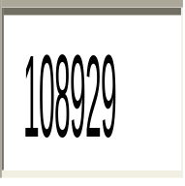

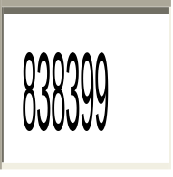

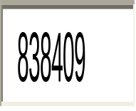

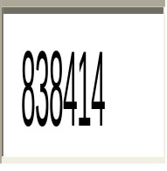
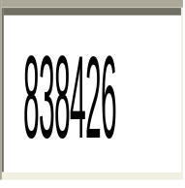

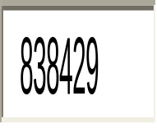
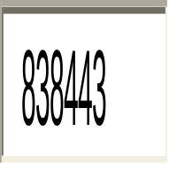
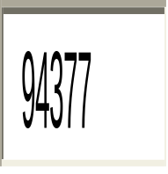


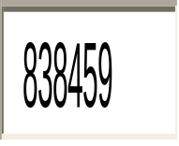
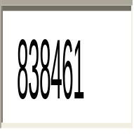
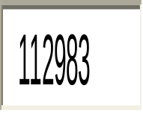

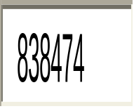


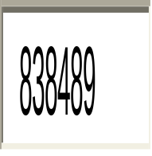
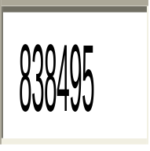
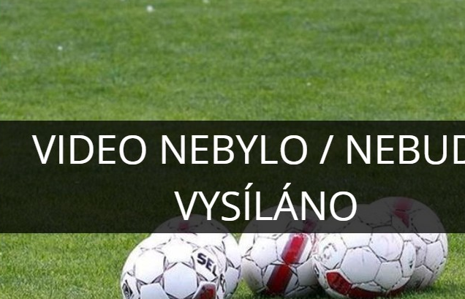
Starší žáci jsou po neúplném podzimu na 3. místě
Zápas v Krupce dle hostů velkou měrou ovlivnily nepřesné a jednostranné výroky rozhodčího.
 | Ústecký přebor starších žáků 2017/2018 skupina A po 12.odehraných kolech
 | 1. | TJ Krupka | 12 | 11 | 0 | 0 | 1 | 105:7 | 33
 | 2. | FK Junior Děčín | 12 | 10 | 1 | 0 | 1 | 101:11 | 32
 | 3. | SK Štětí, z.s. | 12 | 8 | 0 | 0 | 4 | 79:32 | 24
 | 4. | ASK Lovosice | 11 | 7 | 0 | 1 | 3 | 48:24 | 22
 | 5. | FK Neštěmice, z.s. | 11 | 6 | 1 | 1 | 3 | 58:20 | 21
 | 6. | TJ Hvězda Trnovany | 11 | 5 | 1 | 0 | 5 | 28:30 | 17
 | 7. | SK Sokol Brozany | 11 | 4 | 0 | 0 | 7 | 17:50 | 12
 | 8. | FK Junior Děčín B | 12 | 2 | 0 | 1 | 9 | 28:74 | 7
 | 9. | MSK Trmice | 11 | 1 | 0 | 0 | 10 | 11:117 | 3
 | 10. | SK Junior/ FK Teplice | 11 | 0 | 0 | 0 | 11 | 9:109 | 0
Milan Plíšek – sekretář SK Štětí
První venkovní porážka v letošním ročníku. Stejně jako proti Žatci jsme správnou formu hledali těžce, i když nutno podotknout, že velkou překážkou v hledání byly i prapodivné výroky rozhodčího. V první půlhodině předvedl takovou spoustu nepřesných rozhodnutí, které výrazně ovlivňovaly dění na hřišti. O vyrovnání jsme se pokusili ve 2. poločase, ale více gólovek chybělo nebo nás do nich nepustily výroky rozhodčího. Škoda, že to tak dopadlo, ale z Krupky odjíždíme s pocitem jednostranně řízeného zápasu, který nebyl jenom o výkonu obou mužstev.
Starší žáci zaslouží za předvedené výkony pochvalu. V úvodu soutěže se chvilku rozehrávali a po 4 úvodních kolech měli pouze 3 body. Bylo ale i tím, že měli silné soupeře a hned 2x i vedoucí Děčín. Pak se rozehráli a na své konto si připsali 6 vítězství v řadě. Nebýt dokonce neskutečného zkratu v Krupce, kde vedli 5:1 a nakonec prohráli 6:5, tak vítězství mohlo být vítězství v řadě dokonce 9. I tak je to v neúplné pozimní tabulce zatím krásné 3 místo, které je dobrým vstupem do jara, kdy se bude rozhodovat o postupu do nadstavbové části . Prvních 5 celků z této skupiny postoupí do skupiny, kde se střetne s falší 5 celky z druhé skupiny Ústeckého přeboru.
Trenéři:
Zdeněk Németh, René Hrdlička
I toto mohli diváci vidět na tvcom.cz po zápase v Krupce. Jenom důkaz a přiznání, že ne všechno bylo v pořádku.
36
9

Slide 10


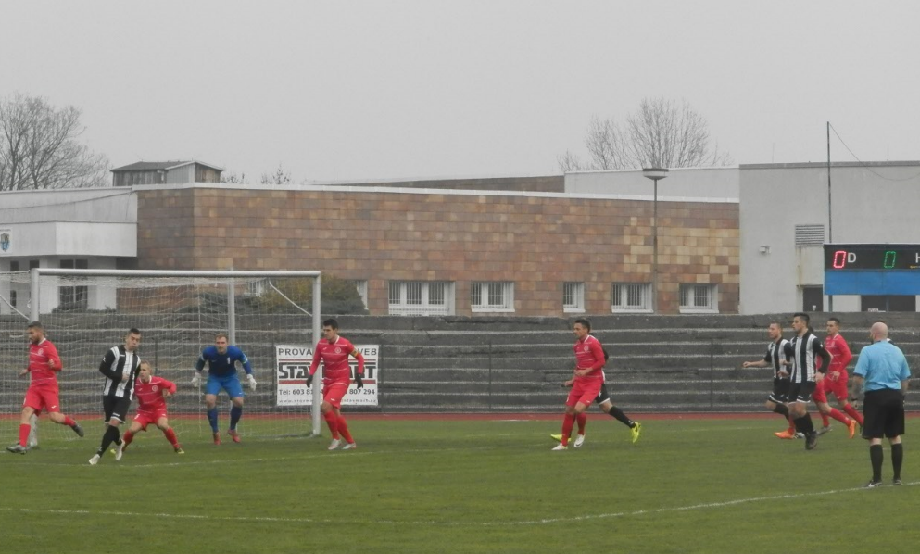



















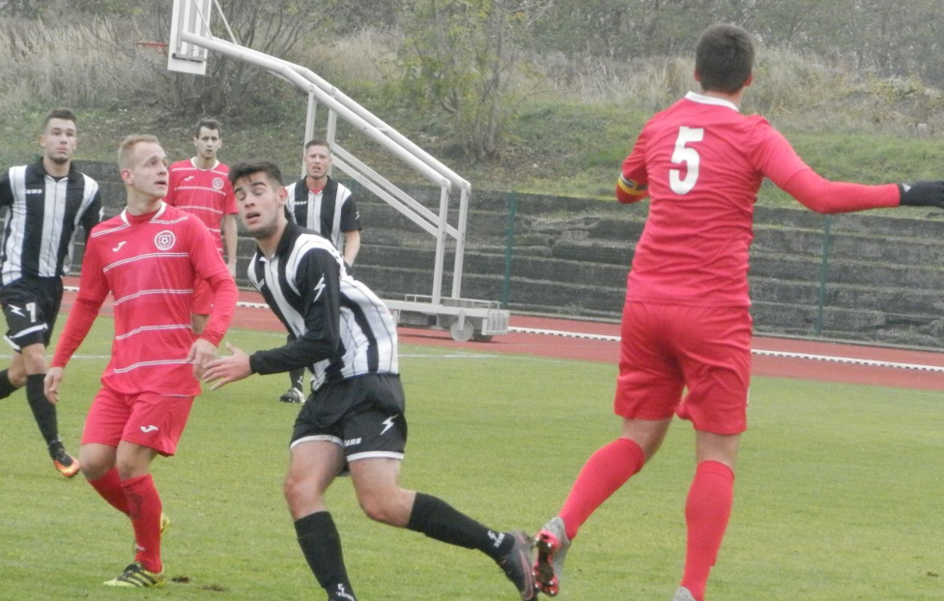













Foto Jiří Havner
TJ Krupka – SK Štětí 4.11.2017
Výsledky posledního podzimního kola Ústeckého přeboru žáků
11. kolo 5.11.2017 12. hrané |  | Starší | Mladší
MSK Trmice | TJ Krupka | 0:15 | 4:1
FK Neštěmice | FK JUNIOR Děčín "B" | 7:0 | 7:0
FK JUNIOR Děčín "A" | ASK Lovosice | 7:1 | 8:0
SK Junior Teplice/FK Teplice | SK Štětí | 0:13 | 2:3 PK
TJ Hvězda Trnovany | SK Sokol Brozany | 3:1 | 5:1
10
35

Slide 11
Těsná prohra mladších žáků
 | Ústecký přebor 2017-2018 po 13. kole
 | 1. | Mostecký fotbalový klub | 13 | 10 | 0 | 1 | 2 | 39:14 | 31
 | 2. | SK Baník Modlany z.s. | 13 | 9 | 2 | 0 | 2 | 32:19 | 31
 | 3. | SK Štětí, z.s. | 13 | 9 | 1 | 0 | 3 | 34:15 | 29
 | 4. | TJ Sokol Srbice | 13 | 8 | 1 | 1 | 3 | 27:15 | 27
 | 5. | SK STAP-TRATEC Vilémov | 13 | 6 | 1 | 0 | 6 | 25:19 | 20
 | 6. | SK Brná, z.s. | 13 | 5 | 2 | 1 | 5 | 30:28 | 20
 | 7. | FK Slavoj Žatec z.s. | 13 | 6 | 1 | 0 | 6 | 24:31 | 20
 | 8. | FK Jílové | 13 | 5 | 1 | 3 | 4 | 17:26 | 20
 | 9. | TJ Spartak Perštejn, z.s. | 13 | 5 | 2 | 0 | 6 | 27:24 | 19
 | 10. | TJ Krupka | 13 | 5 | 1 | 1 | 6 | 20:25 | 18
 | 11. | FK Tatran Kadaň o.s. | 13 | 4 | 1 | 2 | 6 | 27:33 | 16
 | 12. | TJ H.Jiřetín /Litvínov | 13 | 3 | 1 | 4 | 5 | 21:27 | 15
 | 13. | Fotbalový klub Bílina | 13 | 4 | 1 | 0 | 8 | 26:31 | 14
 | 14. | FK Litoměřicko, z.s. B | 13 | 3 | 0 | 3 | 7 | 27:36 | 12
 | 15. | FK Jiskra Modrá, z.s. | 13 | 3 | 0 | 1 | 9 | 20:32 | 10
 | 16. | FK Neštěmice, z.s. | 13 | 2 | 2 | 0 | 9 | 26:47 | 10
TJ Krupka – SK Štětí
2:1 (0:1) 28.10.2017 11. hrané kolo
Do Krupky jsme chtěli jet bojovat o 5. místo, ale když trenéři v týdnu před utkáním začali počítat padlé a zraněné, tak to to vypadalo, že pojedeme jen na výlet. Když v pátek ještě omarodil další hráč, tak nám do smíchu nebylo. Poděkování patří klukům starší přípravky, hlavně teda Davidovi Bílkovi. I když teda sestava nebyla optimální, tak jsme byli odhodláni o body se porvat a zkusit vyhrát. První minuty patřily domácím, kterým se dařilo a našemu týmu nějaký čas trvalo než se dostal do správné provozní teploty. Vypracovali jsme si několik slibných brankových příležitostí a ve 25. minutě jsme se dokonce ujali vedení 1:0. Daniel Hromy přichystal pro Lukáše Širochomana krásnou lahůdku a ten se odměnil krásnou střelou do levého horního růžku. Výsledkem 1:0 také skončil 1. poločas a do 2. poloviny nastoupila Krupka se změnou na postu brankáře s cílem vývoj zápasu otočit. Odpověděli jsme hezkou kombinační hrou a dařilo se nám lépe než v úvod utkání. Ve 35.minutě se bohužel jeden z obránců dopustil hrubé chyby, když úplně zbytečně vracel míč směrem ke své brance, kde číhal Michal Šipovič a Petr Hůrka byl bezmocný. Výsledek 1:1 nám moc nevyhovoval a i nadále jsme snažili být aktivnější. Chyběla však ta třešinka na dortu v podobě finální přihrávky a přesné koncovky. Trest se dostavil v 50. minutě. Soupeře jsme sice zmáčkli před jeho brankou, ale místo rozumné přihrávky jsme se utopili v kličkách a o míč jsme přišli. Následoval protiútok, po kterém se k míči dostal autor první branky v naší síti a podařilo se mu skórovat i podruhé. Chuť na vyrovnání jsme ve zbývajícím čase měli, ale bohužel síly už začaly docházet. Přišel konec a s ním i zklamání, které ale k fotbalu patří a hlavně, když je to jen o branku.
Miloslav Hromy – trenér Štětí
zápas jsme z důvodu nemocí jeli spíše odbojovat. Hráli jsme ale dobře a hru přizpůsobili malému počtu hráčů. Musíme ještě potrénovat lepší přechod do útoku a zlepšit koncovku. V budoucnu by to mohlo být ještě lepší . Vyvarovat se musíme také zbytečných chyb v zadních řadách. Jsou to však chyby v tomto věku zcela běžné a hráči na ně mají právo. Pozorujeme, že hráči se lepší zápas od zápasu a z toho máme radost. Pochvala patří celému týmu. Hráči bojovali a nevzdali to ani za nepříznivého výsledku. Součástí týmu se staly i rodiče, kteří vážili cestu do Krupky a fandili. Děkujeme. Příští víkend jedeme k poslednímu zápasu podzimu do Soběchleb, kde má domácí sídlo Junior Teplice. Stále máme šanci přezimovat na 6. místě. Nemocným přejeme rychlé uzdravení a věříme, že týmu už proti Teplicím pomůžou.
Branky: L.Širochoman 1
Sestava: P.Hůrka-, M.Borovec, L.Viktora, D.Hromy, L.Širochoman,
P.Oliva, D.Bílek
Trenér: M.Hromy
Rozhodčí: MJ.Petráček
Prohry celků na 1. a 2. místě, Štětí má dokonce za sebou již 2, znamenaly výměnu na 1. místě tabulky, kam se dostal Mostecký fotbalový klub po vítězství v Horním Jiřetíně. Ke třem vedoucím celkům tabulky se nebezpečně přibližují Srbice, které přestřílely Brnou. Pak je velká bodová mezera a následují 4 celky se ziskem 20 bodů. Na 9. místě je Perštejn, kterým se uzdravil David Filinger a hned je to znát. Desátá je Krupka, která vyhrála již 3x za sebou. V malém klidu může být ještě 11. Kadaň a 12. Horní Jiřetín/Litvínov. 13. je Bílina, která byla dlouhou dobu v horní polovině tabulky, ale teď se kolo od kola propadá níže a níže. 14. místo patří Litoměřické rezervě. Na posledních dvou místech jsou 10 bodová Modrá a Neštěmice. Obzvlášť Neštěmice prožívají velkou krizi. Již 9 zápasů nevyhráli.
34
11

Slide 12
13. kolo Ústeckého přeboru
3,75 branek na zápas,
800 diváků, 100 na zápas
Mladší žáci se s podzimem rozloučili výhrou po penaltové loterii
FK Slavoj Žatec - FK Litoměřicko B 3:2 PK(1:2)
Litoměřicko vedlo už 2:0, ale o vedení neudrželo. V 60. minutě vyrovnal Klinec na 2:2. Šlo se na penalty a k vidění jich bylo hodně. Domácí na ně vyhráli 10:9.
TJ Krupka - SK Štětí 3:1(2:1)
ve 22. minutě vedli domácí 2:0. Druhá branka padla po sporné penaltě a na hřišti vládli velké emoce. Hosté podruhé za sebou prohráli a opustili 1. příčku tabulky, i když cítili velkou křivdu ze strany rozhodčího Krutiny
TJ Sokol Srbice - SK Brná 5:0(1:0)
domácí hráli od 10. minuty bez vyloučeného Egrta a přesto dokázali soupeři nasázet 5 branek. Po 2 gólech vstřelili Egrt a Verbíř
TJ Spartak Perštejn - FK Bílina 2:0(0:0)
vyrovnané utkání, které rozhodly chyby hostujících obránců. Po změně stran hosté zahodili 2 šance a tak přišel trest domácích. Branky v 50. minutě Filingera a v 80. Hyského rozhodly.
SK Baník Modlany - FK Tatran Kadaň 2:3(0:2)
překvapení kola. Modlany nezvládly úvod a rychle prohrávali. V 1. poločase se nemohly najít a snížily až po změně stran. Hosté odpověděli brankou na 3:1, na kterou už domácí zareagovali jen jednou brankou.
TJ H.Jiřetín/FK Litvínov - Mostecký FK 1:4(0:2)
hrálo se v Litvínově na umělce. Hřiště v Jiřetíně rozryli divočáci. Dominik Valenta nedal gól, ale prosadili se jiní. V první půli Vait a Bíro. Domácí po změně stran snížili, ale hosté je zase 2 góly vrátili na zem .
FK Neštěmice - SK STAP-TRATEC Vilémov 0:4(0:1)
domácí se trápí a potvrdili to i v dalším domácím utkání. Navíc za stavu 1:0 přišli o vyloučeného kapitánka Martínka, a i když se i 10 snažili, tak se Vilémov rozstřílel a uštědřil Neštěmicím debakl.
FK Jiskra Modrá - FK Jílové 0:1(0:0)
200 diváků na derby. Nevídaná návštěva v Modré. Bojovné utkání o jedné brance, kterou vstřelil v 65. minutě hostující Kolař. Navíc domácí v závěru přišli o 2 vyloučené hráče Fejfara a Tesaříka.
SK Junior/FK Teplice – SK Štětí
2:3 PK (0:1) 12. hrané kolo
Konečně si po 4 kolech trenéři libovali. Všichni marodi se dali dohromady a mohli vyrazit k poslednímu podzimnímu mistrovskému zápasu bojovat o 6. místo v tabulce. Od úvodního hvizdu rozhodčího Smrže se na hřišti odehrávala skvělá fotbalová podívaná. Obě mužstva se vrhla do útočení a na obou stranách se rodila jedna šance za druhou. První gólová paráda se odehrála ve 21. minutě. Slabší levou nohou se do míče opřel Daniel Hromy, brankář Vošahlík stačil ještě vyrazit míč před sebe, ale proti dorážce Lukáše Viktory už byl bezmocný. Vypracovali jsme si i další příležitosti, ale ke gólu na 2:0 nevedly. Bez šancí nebyli ani domácí hráči. V brance jsme však měli Petr Hůrku, který byl na svém místě a pohotovými zákroky míč za svá záda v 1. poločase nepustil. Za stavu 1:0 se nastupovalo do 2. poločasu a diváci se opět nenudili. Rychlé útoky a výpady z jedné strany hřiště na druhou se střídaly na obou stranách. Běžela 38. minuta když Daniel Hromy svým klasickým způsobem přešel přes 2 obránce a levačkou zavěsil míč do pravého horního růžku na 2:0. Dvoubrankové vedení jsme drželi do 46. minuty, kdy jsme ve středu hřiště zbytečně přišli o balón a Josef Kotchan toho využil ke snížení náskoku na 1:2. Začali jsme se strachovat o výsledek. Uklidnit mužstvo mohl Dominik Puška, který postupoval sám na brankáře, ale šanci nevyužil. Na konečných 2:2 se podařilo domácím skórovat v 50. minutě z kopačky Libora Emingera a šlo se na penalty.
Průběh penalt:
Teplice: Hůrka chytil 0:0 Štětí: Koleničová 0:1
Teplice: 1:1 Štětí: Miga udžel naše vedení 1:2
Teplice: Hůrka opět zlikvidoval 1:2 . Štětí: Širochoman měl špatné
kopačky 1:2
Teplice: Hůrka exceloval a opět lapil Štětí: Rozhodnout přišel Daniel
Hromy a s velkým přehledem se o to
za velkého potlesku starších žáků také
postaral 1:3
Sestava: Hůrka-Koleničová, Miga, Borovec, Paďour, Širochoman, Kožarská,
Oliva, Hromy, Jan Viktora, Lukáš Viktora, Puška, Mizer
Branky:Lukáš Viktora 1, Hromy 1
Trenér: M.Hromy, L.Viktora
Rozhodčí: J.Smrž
12
33

Slide 13
Neuvěřitelné, nečekané, překvapující, nevídané, ojedinělé, ale i mimořádné. Starší žáci vedli v Krupce 5:1 a prohráli 6:5.
Žatec se na nás dobře připravil. Svým výkonem i zaskočil a na hřišti ve Štětí vyválčil 3 body
TJ Krupka– SK Štětí
6:5 (1:4) 28.10.2017 11. hrané kolo
Na hřiště 2. celku tabulky jsme jeli s cílem zopakovat výborný výkon z Lovosic. Vstup do zápasu také vyšel podle našich představ a již ve 2. minutě po krásné kombinaci zakončené únikem Oldy Malechy jsme se dostali do vedení 1:0. Slabší chvilku si naše obrana vybrala v 8. minutě, ale naštěstí pro nás skončil míč na břevně. I za dalších několik minut měli slibnou možnost domácí, ale po rohu branku překopli. To už jsme si ale nenechali líbit a herní inciativa se přesunula na naše kopačky. V 18. minutě Malecha krásně zatáhl míč po levé straně a zpětnou přihrávkou oslovil Jakuba Nováka, který střelou přímo z první branku minul. Ve 22. minutě zaspal s vyběhnutím po míči Šimon Černý v brance a David Albrecht srovnal na 1:1. Uběhla minuta a vedení jsme si vzali zpátky. Ivanič uvolnil Daniluka, který se prosadil umístěnou střelou na 2:1. V závěrečných minutách první půle to byl náš kolektiv, kdo řídil dění na hřišti a odměnou byl dalších z krásných úniků Malechy, který se postaral o poločasové vedení 3:1. Druhý poločas začal stejně dobře, jako skončil první. Byl to opět Malecha, který zaběhl za obránce a neomylně zakončil na 4:1. Soupeř byl zaskočen a naše kombinační hra přiváděla domácí do úzkých. Když pak ve 43. minutě opět zaúřadoval Malecha a upravil už na 5:1, tak už málokdo pochyboval o našem jasném vítězství. Na hřišti se však začaly dít věci, které se hned tak nevidí. Ve 44. minutě zůstal brankář Štětí, jako přikovaný na brankové čáře a David Šanda odstartoval stíhací jízdu gólem na 2:5. Mohli jsme sice vstřelit další góly, ať už po střele Daniluka, který těsně minul nebo pokusu Ivaniče, kterého zase vychytal brankář. 11 minut před koncem jsme však vedli stále o 3 branky. Totální kolaps se teprve blížil. 60. minuta a Černý v brance opět zaváhal s vyběhnutím a bylo to už jen 5:3. O minutu později si zase nerozuměli obránci Štětí a bylo to už jen 5:4. V 63. minutě se úspěšný výsledek našeho týmu zhroutil úplně. Už se ani nechce psát, že za tím byla chyba brankáře, ale bohužel to tak bylo. No a aby toho nebylo málo, tak v 65. minutě bezmyšlenkovitě odkopával míč Šimon Černý v bráně, namazal ho soupeři a David Šanda dokonal obrat z 1:5 na 6:5 pro Krupku. Pár minut na vyrovnání ještě zbývalo. Malecha se pral s obránci, co mu síly stačily, ale ve své poslední šanci tísněn 2 obránci branku těsně minul. Obrovské zklamání panovalo po zápase v kabině, které je cítit i z hodnocení zápasu trenérem našeho týmu.
SK Štětí – FK Slavoj Žatec
1:2(0:0) 28.10.2017 12. kolo
Po týdnu opět na domácím trávníku proti mužstvu ze středu tabulky, které v posledních 2 kolech nebodovalo. Nálepka favorita prvního celku tabulky nám byla přidělena. Obraz hry tomu, ale v úvodu neodpovídal. V 7. minutě jsme školácky přišli o balón a hosté okamžitě přešli do protiútoku zakončeného střelou z výborného postavení. Gabriel v brance byl dobře rozcvičen a zasáhl úspěšně. I nadále jsme ale často kazili přihrávky a hosté, kteří vycházeli ze zabezpečené obrany, tak dostávali hodně prostoru ke kombinaci a lehkému přechodu na naší polovinu. Ve 13. minutě zkusil překvapit střelou z velké vzdálenosti hostující Richard Zelinka, ale nějaký ten metr, dva trefě do černého chyběl. Domácí se k prvnímu pokusu k ohrožení branky dostali až po čtvrthodině hry. Zahrávali jsme roh na krátko, ale provedení jsme pokazili. Po volném přímém kopu 23. minutě to před naší brankou vypadlo, že to nemůžeme přečkat bez pohromy. Několik hráčů za sebou nedokázalo míč kopnout pryč daleko z vápna. Ve 32. minutě jsme měli výhodu volného přímého kopu. Zahrával ho Faust, ale nic z toho nakonec nebylo. První střelu na branku soupeře jsme vyslali z velké dálky až ve 32. minutě z kopačky Ransdorfa, a i když nebyla vůbec špatná, tak ji brankář Švarc vytlačil do bezpečí. Ve 34. minutě se po trestňáku dostal míč k Vackovi. Tomu ale výborně zmenšil úhel brankář a zabránil skórování. Ještě v závěru poločasu jsme Žatec malinko přitlačili. Křten z volného přímého kopu z takových 24 metrů mířil metr nad. K úspěchu nevedla ani nepřehledná situace ve vápně hostů minutu před změnou. stran. O přestávce byly v hledišti slyšet hlasy, že Štětí patří na domácí půdě druhé poločasy, a tak jsme byli zvědavi, jak se to vyplní. Vstup ale patřil soupeři. Hned po 2 minutách zahrával roh a v dalším průběhu všechny naše snahy ohrozit brankáře včas odrážel. Velká radost vypukla na lavičce Žatce v 56. minutě. Po centru se u tyčky zjevil Petr Bešík a hlavou zajistil pro hosty vedení 1:0. Navýšit náskok mohli hosté jen o pár
32
13
Notes:
Si může

Slide 14


SK Štětí-FK Slavoj Žatec 28.10.2017
Starší žáci zakončili podzim vysokou výhrou v Soběchlebech, kde má domácí hřiště Teplický výběr
minut později. Opět to mohlo být po centru a hlavičce, ale skončilo to nezdarem. V těchto momentech bylo na hře naše týmu vidět, že by chtěl, ale ono to nešlo. Rozehrávka vázla a i jednoduchá přihrávka se často stávala neřešitelnou. Na hřišti to chvílema i dost jiskřilo a i to hrálo do not soupeři. V 65. minutě zkusil vyrovnat Křtěn z volného přímého kopu, ale brankovou konstrukci minul. Dobrou kopací techniku předvedl Žatec v 68. minutě Žatec, když jeden z jeho hráčů střelou z dálky zahrál na pravou tyč štětské branky. V 75. minutě si vzal na starost roh hosté kapitán Petr Klinec a provedl to báječně. Využil větru a přímo z rohu poslal míč do branky. Výsledek 0:2 v náš neprospěch nevěštil nic dobrého. Do konce zápasu však zbývalo 11. minut, když se objevila jiskřička naděje. František Svoboda, který už touto dobou hrál nějakou tu minutu na hrotu útoku, pohotově vystřelil z hranice šestnáctky a míč skončil za brankovou čarou, i když to raději dorážkou potvrdil Brandejs. 1:2. Čekali jsme, že se dostaví drtivý tlak a podaří se vyrovnat. Zbytek zápasu však potvrdil, že tým nemá svůj den. Vypracovali jsme si jen několik rohů, po kterých se ale nic neurodilo. Hosté snadno odkopávali míče do bezpečí a i ve tříminutovém nastavení těsné vítězství 2:1 uhájili až do konce.
Do zápasu jsme se dobře nevyspali. Utkání se nepovedlo a za celých 90 minut jsme se do herní pohody nedostali. Šancí a střel na branku jsme si moc nenachystali a brankáře hostů mockrát neprověřili. Před ním navíc stála pevné obrana. Přichystala se i na našeho nejlepšího střelce Davida Brandejse, u kterého stáli vždy 2 hráči Žatce. I těch šancí měl soupeř asi i více a i to je jeden z důvodů naší prohry. I když Modlany v Mostě na penalty vyhrály a dostaly se do čela tabulky, tak není třeba věšet hlavy. Poučit se, nepolevit v tréninku a už za týden v Krupce 4. 11. 2017 ve 14:00 vyběhnout na hřiště rozhodnuti vyhrát.
Branky: F.Svoboda
Sestava: Gabriel-Čámský, F.Svoboda, Ransdorf, Mencl(73.Poráč)-Křtěn, Kucler,
Vacek,(78.Beruška) , Stejskal, Faust-Brandejs
Připraveni: K.Horváth, J.Beruška, R.Feko
Trenér: J.Ransdorf, K.Zuna Vedoucí: V.Frey Masér: K. Zavřel
SK Junior/FK Teplice – SK Štětí
0:13(0:8) 12. hrané kolo 5.11.2017
Utkání se nehrálo v Teplicích, jak se hráči domnívali, ale v nedalekých Soběchlebech. Náš tým má výtečnou formu a proti poslednímu mužstvu tabulky jsme byli v úloze jasného favorita. Ve 2. a 3. minuta se to také 2 brankami Malechy začalo naplňovat. Ještě než se domácí stačili z gólů rozkoukat, tak se míče zmocnil nejlepší nahrávač naší jedenáctky Daniluk a po jeho nabídce zvýšil v 8. minutě Jakub Novák už na 3:0. Domácí se trápili a v 15. minutě to byla další výzva pro Malechu, který zužitkoval přihrávku Ivaniče brance na 4:0. Vzápětí se Malecha pasoval do role dvorního nahrávače a škoda, že toho Miga nedokázal využít. Malecha, o kterém ještě hodně uslyšíme, byl ve 21. minutě faulován v pokutovém území a následovala penalta. Prokopec nezaváhal a k tyči pravil na 5:0. I nadále jsme pokračovali v totální ofenzívě a jeden útok za druhým se valil na domácího brankáře. Běžela 23. minuta, když Daniluk poslal do brejku Malechu, který obehrál brankáře a skóre se měnilo na 6:0. Střelecký festival doprovázený chaosem domácího výběru v 1. poločase pokračoval. Krásně se trefil Ivanič a upravil na 7:0. Jedinou šanci měli domácí ve 32. minutě z volného přímého kopu, ale brankář střeli zlikvidoval. Ještě než mužstva odešla na poločasovou přestávku, tak se na procházku do domácí obrany vypravil Malecha a ukončil ji brankou na 8:0. Do druhého poločasu jsme nastoupili se změnou na postu brankáře. Černý šel do pole a na jeho místo se postavil Schleiss. V útočení jsme nepolevili a ve 39. minutě po rohu zavěsil na 9:0 Prokopec. Navýšit náskok mohl Ivanič, ale branku těsně minul. Ve 44. jsme zaznamenali příležitost domácích, ale signál pokazili. Následoval protiútok na jehož konci byla branka Malechy na dvouciferné skóre 10:0. Stejný střelec byl při chuti a střelou z dobrých 30 metrů napnul síť na 11:0. Zasloužené branky se dočkal i Daniluk a v 58. minutě upravil na 12:0. Rozlučku s dnešním zápasem režíroval nejlepší střelec zápasu, osmi brankový Malecha v 68. minutě, kdy stanovil konečný výsledek utkání 13:0.
Branky: Malecha 8, Prokopec 2, Ivanič 1, Daniluk 1. Jakub Novák 1
Sestava: Černý-Prokopec, Bartko, Kroupa, Ivanič, Kabelka, Daniluk, Jakub
Pilař, Malecha, Nedvěd, Slapnička, Schleiss, Jakub Novák, Miga
Trenér: :Z.Németh Vedoucí R.Hrdlička
Rozhodčí: J.Smrž-J.Ipser, L.Berky
14
31

Slide 15









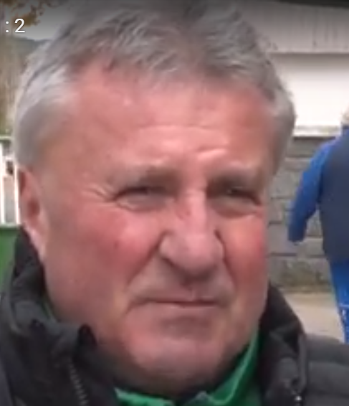










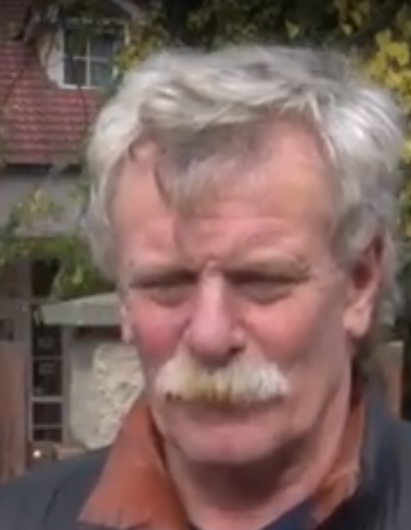
I.A třída dorostu Podzim 2017
Datum | Den | Čas | Venku | Doma | Kolo | Výsledek
26.08.2017 | sobota | 14.00 | T.J. Mojžíř | SK Štětí | 1 | 2:3
02.09.2017 | sobota | 10:15 | SK Štětí | TJ Hvězda Trnovany, | 2 | 14:0
09.09.2017 | sobota | 10:00 | TJ Vaňov/TJ Libouchec | SK Štětí | 3 | 1:9
16.09.2017 | sobota | 10:15 | SK Štětí | TJ Úštěk / Liběšice | 4 | 8:0
23.09.2017 | sobota | 10:00 | SK Plaston Šluknov | SK Štětí | 5 | 6:0
30.09.2017 | sobota | 10:15 | SK Štětí | TJ Chlumec | 6 | 6:0
07.10.2017 | sobota | 17:00 | TJ Skorotice | SK Štětí | 7 | 0:5
14.10.2017 | sobota | 10:15 | SK Štětí | FK Jiskra Velké Březno | 8 | 5:0
22.10.2017 | neděle | 11:00 | 1.FC Dubí | SK Štětí | 9 | 0:3
29.10.2017 | neděle | 10:00 | SK Štětí | T.J. Mojžíř | 10 | 5:0
04.11.2017 | sobota | 11:00 | TJ Hvězda Trnovany | SK Štětí | 11 | 0:4
Trenér domácích po zápase s Žatcem 28.10.2017 důvody k pochvale neměl.
Karel Chlad – trenér FK Slavoj Žatec
Abych řekl pravdu, tak že vyhrajeme jsem nečekal. Máme kádr hodně zúžený, je zraněno hodně hráčů, takže jsme udělali nějaký změny v rozestavení. Moc jsme tomu nevěřili, ale kluci to odbojovali a vyplatilo se. Utkání jsme odehráli zezadu a soupeř byl kvalitnější.
Jiří Ransdorf – trenér SK Štětí
Výkon byl špatný celého mužstva. Nechtěli jsme moc hrát a musím pochválit soupeře, který zaslouženě vyhrál. My jsme byli neškodný ve všech herních činnostech, jak dozadu, tak i dopředu. Žatec si pohlídal Brandejse a bylo po fotbale. Málo jsme se nabízeli a za poločas po větru jsme nevystřelili na branku. Dopouštěli jsme se spousty nevynucených chyb a tak špatně jsme nehráli ani v prvním zápase s Modlany.
30
15

Slide 16
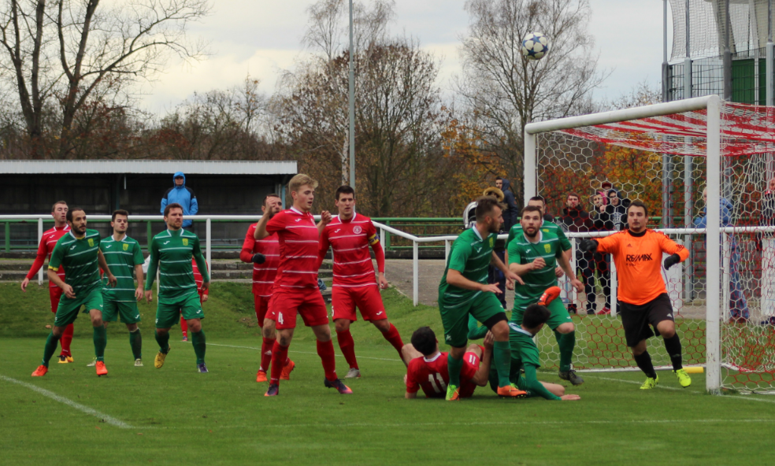
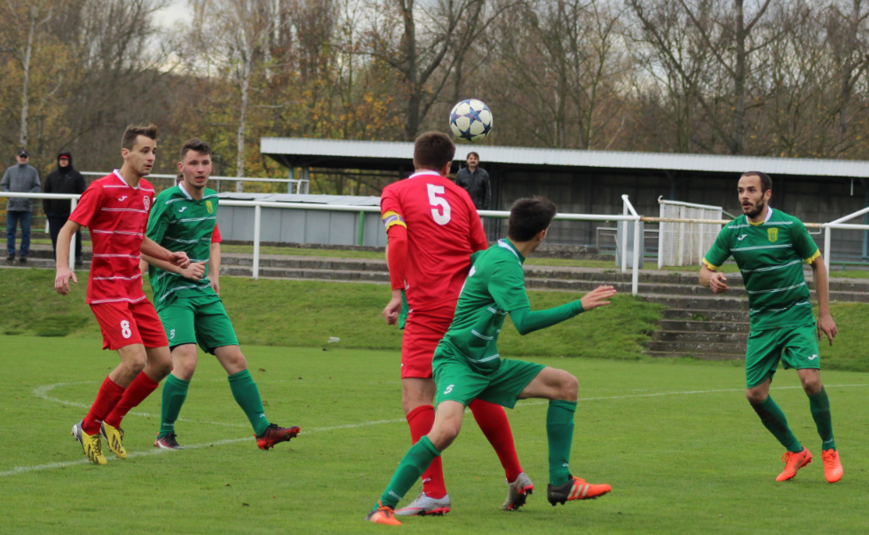
SK Štětí – FK Slavoj Žatec 28.10.2018
Autor: Zuzana Ransdorfová
Podzimní část I. A třídy dorostu skupiny A skončila a na jejím vrcholu se zaslouženě sluní mužstvo SK Štětí
Jen jedinkrát mužstvo dorostu z 11 zápasů zaváhalo. Bylo to v 5. kolo ve Šluknově vysoko 6:0, ale jinak tým všechny své soupeře s přehledem porážek a v 8 utkáních dokonce neinkasoval. Jediným vážnějším soupeřem byl na podzim Šluknov, ale i ten několikrát zaváhal a 1. místo přenechal našemu týmu. 30 bodů a skóre 62:9 je dobrým vkladem pro jarní část soutěže, která začíná 24. března domácím zápasem s Vaňovem/Libouchcem.
Trenéři: Václav Podhorský, Josef Chaloupecký,
Pavel Minárik
Hráč | Branky | Žluté karty
Koloman Horváth | 12 | 0
Filip Podhorský | 8 | 1
Šimon Vála | 8 | 0
Dominik Beruška | 7 | 1
Ladislav Ladič | 7 | 1
Robert Feko | 5 | 0
Lukáš Jakl | 5 | 1
Lukáš Šrotýř | 4 | 0
Ngoc Bao Cap | 3 | 0
Josef Chaloupecký | 1 | 1
Tomáš Dopater | 0 | 0
Petr Fulín | 0 | 0
Jan Holub | 0 | 0
Miroslav Horváth | 0 | 0
René Moučka | 0 | 1
Tomáš Németh | 0 | 0
Ladislav Novák | 0 | 0
Matěj Svoboda | 0 | 1
Julius Šedivý | 0 | 0
Roman Šíma | 0 | 0
16
29

Slide 17







Poslední kolo podzimní části I.A třídy dorostu
SK Plaston Šluknov | FK Jiskra V. Březno | 4:2
TJ Vaňov/Libouchec | TJ Mojžíř | 1:6
TJ Hvězda Trnovany | SK Štětí | 0:4
TJ Skorotice | TJ Chlumec | 4:1
1FC Dubí | TJ SLAVOJ Úštěk/Liběšice | 1:3
Žatecký deník
Povedený zápas. V tabulce druhé Štětí bylo favoritem, navíc hrálo doma. V úvodu Štětí tlačilo Žatec, chtělo rychle rozhodnout. Po dvaceti minutách se ale hra začala pomalu vyrovnávat, hosté si dokonce vytvořili dvě šance, Petr Klinec, ale tentokrát ještě úspěšný Do druhé půle jsme vstoupili aktivněji. Hra už byla vyrovnaná. Odměna se dostavila v 56. minutě. Zelinka rozehrál z půlky až do vápna na hlavu Bešíka a ten poslal Žatec do vedení. V dalších minutách Petr Klinec nastřelil tyč. Do sítě se pak trefil žatecký útočník v 75. minutě po signálu zahrávaném z rohu. Domácí pak sice o dvě minuty později snížili zásluhou Svobody, k vyrovnání už se nedostali. „Štětí chtělo vyrovnat, tlačili nás, ale naše obrana to vydržela, odehrála to dobře. Výhra byla zasloužená,“ dodal žatecký funkcionář. Slavoj je po dvanácti kolech na šesté pozici v krajském přeboru. Má na kontě šest výher a šest ztrát a osmnáct bodů. Pátá Brná má bodů dvacet. Naopak sedmý Vilémov a osmé Jílové mají o jediný bod méně. Další duel čeká na Žatec doma, přivítá Litoměřicko.
 | I.A třída dorostu 2017/2018 po 11. kole
 | 1. | SK Štětí | 11 | 10 | 0 | 0 | 1 | 62:9 | 30
 | 2. | SK Plaston Šluknov | 10 | 8 | 0 | 1 | 1 | 51:12 | 25
 | 3. | TJ Skorotice | 10 | 7 | 0 | 0 | 3 | 33:20 | 21
 | 4. | FK Jiskra Velké Březno | 11 | 6 | 1 | 0 | 4 | 44:29 | 20
 | 5. | 1.FC Dubí | 10 | 3 | 3 | 1 | 3 | 31:21 | 16
 | 6. | T.J. Mojžíř | 11 | 4 | 1 | 1 | 5 | 43:30 | 15
 | 7. | TJ Hvězda Trnovany | 10 | 4 | 0 | 0 | 6 | 20:50 | 12
 | 8. | TJ Úštěk / Liběšice | 10 | 3 | 0 | 2 | 5 | 20:31 | 11
 | 9. | TJ Chlumec | 10 | 1 | 0 | 0 | 9 | 20:60 | 3
 | 10. | TJ Vaňov/TJ Libouchec | 11 | 1 | 0 | 0 | 10 | 12:74 | 3
28
17

Slide 18
14.kolo Ústeckého přeboru dospělých
Sobota 11. 11. 2017 10:15 | Mostecký FK - FK Neštěmice
Sobota 11. 11. 2017 10:15 | FK Tatran Kadaň - TJ SOKOL H.Jiřetín/FK Litvínov
Sobota 11. 11. 2017 10:15 | SK Štětí - TJ Sokol Srbice
Sobota 11. 11. 2017 14:00 | FK Slavoj Žatec - TJ Krupka
Sobota 11. 11. 2017 14:00 | FK Bílina - SK Baník Modlany
Sobota 11. 11. 2017 14:00 | SK Brná - TJ Spartak Perštejn
Sobota 11. 11. 2017 14:00 | FK Litoměřicko B - FK Jílové
Sobota 11. 11. 2017 14:00 | SK STAP-TRATEC Vilémov - FK Jiskra Modrá
15. kolo Ústeckého přeboru dospělých
Pátek 17. 11. 2017 13:30 | SK Baník Modlany - SK Brná
Pátek 17. 11. 2017 14:00 | TJ Sokol Srbice - FK Slavoj Žatec
Sobota 18. 11. 2017 13:30 | TJ Spartak Perštejn - SK Štětí
Sobota 18. 11. 2017 13:30 | TJ Krupka - FK Litoměřicko B
Sobota 18. 11. 2017 13:30 | TJ SOKOL H.Jiřetín/FK Litvínov - FK Bílina
Sobota 18. 11. 2017 13:30 | FK Jílové - SK STAP-TRATEC Vilémov
Neděle 19. 11. 2017 13:30 | FK Neštěmice - FK Tatran Kadaň
Neděle 19. 11. 2017 13:30 | FK Jiskra Modrá - Mostecký FK
Dorostenci porazili soupeře i silný vítr. 2 branky vstřelil Ladič
  SK Štětí - TJ. Mojžíř
  5:0(2:0) 29.10.2017 9. kolo
Silný vítr hraničící s vichřicí přichystal oběma týmům těžké fotbalové podmínky. Od úvodního hvizdu rozhodčího bylo jasné, kdo bude držet režijní taktovku. Přestěhovali jsme se na polovinu soupeře a hledali cestu ke střelení úvodní branky. Stalo se však, že první kdo se trefil mezi 3 tyče byli hosté. Postaral se o to Karel Jasko, ale Dominik Svoboda v brance branku uhlídal. Do vedení jsme se dostali v 10. minutě po hezké jednoduché akci a zpětné přihrávce, kterou s úspěchem zužitkoval Koloman Horváth. Měli jsme i další příležitosti. Feko z linky velkého vápna jen těsně minul tyč a Podhorskému zase chybělo lepší zpracování míče v dobrém palebném postavení. Druhý gól nepřicházel a Mojžíř málem z mála vytěžil hodně. Ve 24. minutě se hráč, ve Štětí se známým jménem, nachytal obranu domácích v nedbalkách a zachraňovat musel opět Svoboda v brance. Ještě před změnou stran ve 39. minutě jsme se přeci jenom dočkali určitého uklidnění. Akce, kdy přihrával Horváth na gól Beruškovi, potvrdila, že v jednoduchosti je síla fotbalu. Do 2. poločasu jsme nastupovali s vedením 2:0 a větrem v zádech. Mojžíř jsme zmáčkli, ale další gól nepřicházel. Scházela finální přihrávka a ani individuálně jsme se dlouho nemohli prosadit. Trvalo to 20 minut. To už se na hřišti pohyboval střídající Láďa Ladič a bylo to také on, kdo byl faulován v pokutovém území a penaltu na 3:0 i sám proměnil. V 78. minutě stejný hráč zabojoval o míč v pokutovém území a nenápadnou střelou k tyči zvýšili na 4:0. Poslední branka utkání padla v 82. minutě. Robert Feko centroval míč na zadní tyč a všichni jen sledovali, jak míč končí za zády brankáře.
Výsledek 5:0 odpovídá dění na hřišti. Trvalá převaha našeho týmu mohla být vyjádřena i vyšším rozdílem. Chybělo snad jen více klidu a odvahy prosadit se jeden na jednoho. Na druhou stranu je třeba kluky ale pochválit, protože za silného větru to neměli vůbec jednoduché a museli vydat hodně fyzických sil. Před mužstvem je za týden 11. listopadu poslední podzimní zápas, ke kterému jedou do Trnovan.
Branky: Ladič 2, K.Horváth 1, Beruška 1, Feko 1
Sestava: M.Svoboda-Šíma, Cap. Ladič, Beruška, Jakl, Vála, L.Novák,
Podhorský, Feko, Moučka, , Fulín, Chaloupecký,
Dopater
Trenér: V.Podhorský, Minárik Vedoucí: Nedomlelová
Rozhodčí: V. Dvorský-D.Németh, J.Sládeček
18
27

Slide 19

V posledním zápase podzimu dorostenci nezaváhali a v zimní přestávce se budou hřát na 1. místě I. A třídy
skupiny A
Hráčská statistika
Hráč | Branky | Žluté karty
Brandejs David | 13 | 1
Faust Marek | 4 | 3
Vokoun Jiří | 4 | 0
Křtěn Jiří | 3 | 1
Kucler Vladimír | 2 | 3
Svoboda František | 2 | 2
Vacek Jiří | 2 | 2
Beruška Dominik | 1 | 0
Mencl David | 1 | 1
Ransdor Jiří | 1 | 2
Stejskal Petr | 1 | 9
Balaštík Jan | 0 | 0
Čámský Milan | 0 | 3
Feko Robert | 0 | 0
Gabriel Jiří | 0 | 2
Horváth Koloman | 0 | 0
Poráč Vladimír | 0 | 0
Slavík Lukáš | 0 | 1
Svoboda Matěj | 0 | 0
Šmidrkal Michal | 0 | 0
Šraga David | 0 | 1
TJ Hvězda Trnovany – SK Štětí
0:4(0:2) 4.11.2017 11.kolo
V předehrávce 2. jarního kola se překvapení nekonalo. Výsledek mohl být i o mnohem vyšší, ale koncovka, která mužstvo trápí již několik kol byla tím hlavním důvodem proč se výsledek zastavil na čísle 4. Skóre otevřel v 15. minutě Jakl a do poločasu přidal druhou pojistku Ladič. Po změně stran se dlouhou dobu čekalo na další branky. Teprve až v 80. minutě se o slovo přihlásil Koloman Horváth a upravil na 3:0. Pozadu nechtěl zůstat ani další hráč jinak mužstva dospělých Dominik Beruška a upravil na konečných 4:0.
Branky: Ladič 1, Beruška 1, Jakl 1, K.Horváth 1
Sestava: M.Svoboda-R.Šíma, Cap, Ladič, Beruška, Jakl, Vála,
Podhorský, Feko, Moučka, K.Horváth, Šrotýř, Dopater,
Fulín, Chaloupecký
Trenér: V.Podhorský Vedoucí: J.Nedomlelová
Rozhodčí: J.Petráček-J.Chaloupecký(laik), Ostapowycz(laik)
26
19

Slide 20
Projděme se dosavadním průběhem mužstva dospělých v Ústeckém přeboru
Ústecký přebor dospělí jaro 2018 - změny vyhrazeny
Datum | Den | Čas | Doma | Venku | Kolo | Výsledek
10.03.2018 | sobota | 14:30 | SK Baník Modlany | SK Štětí | 16
17.03.2018 | sobota | 10:15 | SK Štětí | TJ Horní Jiřetín/FK Litvínov | 17
25.03.2018 | neděle | 15:00 | FK Neštěmice | SK Štětí, z.s | 18
31.03.2018 | neděle | 10:15 | SK Štětí, z.s | FK Jiskra Modrá | 19
07.04.2018 | sobota | 16:30 | FK Jílové | SK Štětí | 20
14.04.2018 | sobota | 10:15 | SK Štětí | SK STAP Vilémov | 21
21.04.2018 | sobota | 10:15 | Mostecký fotbalový klub | SK Štětí | 22
28.04.2018 | sobota | 10:15 | SK Štětí | FK Tatran Kadaň | 23
05.05.2018 | sobota | 15:00 | FK Bílina | SK Štětí | 24
12.05.2018 | sobota | 10:15 | SK Štětí | SK Brná, z.s. | 25
19.05.2018 | sobota | 14:30 | FK Litoměřicko B | SK Štětí | 26
26.05.2018 | sobota | 17:00 | FK Slavoj Žatec | SK Štětí | 27
02.06.2018 | sobota | 10:15 | SK Štětí | TJ Krupka | 28
09.06.2018 | sobota | 17:00 | TJ Sokol Srbice | SK Štětí | 29
16.62018 | sobota | 10:15 | SK Štětí | TJ Spartak Perštejn | 30
Malé ohlédnutí za podzimní částí soutěže. Loni divize a pád do Ústeckého přeboru. Nálada a pohoda v mužstvu byla hodně nalomena a odrazilo se to i v odchodu klíčových hráčů do jiných týmů v rámci volného přestupu. Pro oživení kolektivu bylo třeba něco udělat a pokusit tým nastartovat do další činnosti. V tuto dobu fotbalový oddíl oslovil Jiřího Ransdorfa a Karla Zunu s nabídkou na převzetí týmu. I přes určité obavy související s rozpadem mužstva řekli nakonec ano. Začala hektická jednání o přestupech s cílem kádr doplnit. Herní letní prověrkou byl celkem kvalitně obsazený tradiční turnaj v Dobříni, kde jsme obsadili 2. místo. S pozdějším vítězem účastníkem České fotbalové ligy jsme sehráli vyrovnanou partii, i když jsme nakonec prohráli. To už jsme hráli s některými novými posilami v sestavě,jako třeba Marek Faust nebo David Brandejs. Začátek podzimní části Ústeckého přeboru proti Modlanům doma 12.8.2017 se blížil a mohli jsme hlásit, že jsme připraveni. Za cíl jsme si stanovili hrát pohledný fotbal, který se bude divákům líbit a nebudou nás trápit starosti se
20
25

Slide 21
Zimní příprava mužstva dospělých zahajuje
8. ledna 2018
na hřišti ve Štětí.
Na programu jsou přátelské zápasy a ten první 20.1.2018 na umělé trávě v Hrobcích proti Velvarům. Od 21. ledna 2018 do 24. se jede na soustředění do Heřmanic. Trénovat se bude na umělé trávě ve Štětí a Roudnici n.L.
Procházka jednotlivými zápasy pokračuje.
sestupem. První zápas to byl ale fičák. Hlavně v 1. poločase jsme se nestačili divit, když nám Modlany střílely jednu branku za druhou a v podstatě všechno do čeho koply skončilo v síti. Prohra 5:2 nám uštědřila velké zklamání, ale se svěšenými hlavami ke 2.kolu do Horního Jiřetína, kde má své sídlo domácí tým sdružený s Litvínovem, jsme nevyráželi. Zodpovědný a disciplinovaný výkon vedl k zasloužené výhře 2:0. Ve 2. domácím zápase jsme již výhru hostů nepřipustili a po kanonádě Vokouna jsme přestříleli Neštěmice 6:2. První zářijovou neděli jsme mířili do Modré a na některé akce byla radost se dívat. Odměněni jsme byli výhrou 4:0. Po 4. kolech jsme byli na 2. místě za Mostem. Hattrick Brandejse byl tím hlavním faktorem, který rozhodl o našem domácím vítězství nad nováčkem soutěže z Jílového 3:2 v 5. kole. Následovala dlouhá cesta až do Vilémova, kde jsme vyhráli gólem z penalty 1:0, ale to co následovala v dalších 2 týdnech stojí za to zmínit. Podle video záznamu se disciplinární komise rozhodla potrestat Marka Fausta za nafilmovanou penaltu zastavením závodní činnosti na 2 zápasy. Kdo to viděl na videu, tak musel konstatovat, že to nahrál. Kdo to viděl v reálu z druhé strany, tak zase tvrdil, že byl k zemi stažen rukou. Nepomohla ani osobní účast na jednání disciplinární komise. Před 7. kolem proti do té doby vedoucímu celku tabulky Mosteckému fotbalovému klubu, kdy jsme byli stále na 2. místě, to byla velká rána. Když k tomu přičteme ještě neúčast dalších dvou klíčových hráčů Brandejse a Vokouna, tak to s námi růžově nevypadalo. Opět se ale ukázalo, že výsledky nedělají jednotlivci, ale celé mužstvo. Překvapili jsme všechny i sebe. Výhra 2:0 byla nečekané, ale kdo zápas
24
21

Slide 22
Zavěr Podzimního bilancování
Ústecký přebor dospělí podzim 2017
Datum | Den | Čas | Doma | Venku | Kolo | Výsledek
5.8.2017 | sobota | 17:00 | TJ. Mojžíř | SK Štětí | Předkolo poháru | 4:2
12.8.2017 | sobota | 10:15 | SK Štětí, z.s | SK Baník Modlany | 1 | 2:5
19.8.2017 | sobota | 17:00 | TJ Horní Jiřetín/FK Litvínov | SK Štětí | 2 | 0:2
26.8.2017 | sobota | 10:15 | SK Štětí, z.s | FK Neštěmice | 3 | 6:2
3.9.2017 | neděle | 17:00 | FK Jiskra Modrá | SK Štětí, z.s | 4 | 0:4
9.9.2017 | sobota | 10:15 | SK Štětí | FK Jílové | 5 | 3:2
16.9.2017 | sobota | 17:00 | SK STAP Vilémov | SK Štětí | 6 | 0:1
23.9.2017 | sobota | 10:15 | SK Štětí | Mostecký fotbalový klub | 7 | 2:0
30.9.2017 | sobota | 10:15 | FK Tatran Kadaň | SK Štětí | 8 | 0:1 PK
7.10.2017 | sobota | 10:15 | SK Štětí | FK Bílina | 9 | 7:1
14.10.2017 | sobota | 16:00 | SK Brná, z.s. | SK Štětí | 10 | 0:2
21.10.2017 | sobota | 10:15 | SK Štětí | FK Litoměřicko B | 11 | 3:0
28.10.2017 | sobota | 10:15 | SK Štětí | FK Slavoj Žatec | 12 | 1:2
4.11.2017 | sobota | 14:00 | TJ Krupka | SK Štětí | 13 | 3:1
11.11.2017 | sobota | 10:15 | SK Štětí | TJ Sokol Srbice | 14
18.11.2017 | sobota | 13:30 | TJ Spartak Perštejn | SK Štětí | 15
viděl, tak uznal, že i zasloužená. S tímto výsledkem jsme jeli poslední zářijovou sobotu obhajovat 1. místo do Kadaně. Opět bez Fausta, kterému disciplinárka druhou polovinu trestu neodpustila. Výkon to byl vlažný a to nejdůležitější, branky, žádné z mužstev nevstřelilo. Kopaly se penalty a aspoň v těch jsme vyšli jako vítěz. Byli z toho ale jenom 2 body a čele nás vystřídaly Modlany. 9. kolo bylo utkáním odpuštění. Odnesla to Bílina 7:1, když 6 gólů jsme vstřelili ve 2. poločase. 14. října byla na programu Brná, která na svých klubových stránkách informovala, že doma ještě neprohrála. Po prohře s námi 2:0 už to ale neplatilo. 2 branky Brandejse v 1. poločase vítěznou sérii domácích přerušily. To už nás ale čekaly 2 domácí zápasy v řadě. 21. října to bylo derby s Litoměřickem B, které bývá vždy dramatické a zvlášť, když hosté nastoupili i s několika hráči Á týmu. O vítězství jsme se, jak už to na podzim doma ve většině zápasů probíhalo, postarali ve 2. poločase. Vstřelili jsme 3 branky, které značily i výhru 3:0. Do následující výhody domácího prostředí jsme vybíhali v dobré náladě, ale jen do doby úvodního hvizdu rozhodčího. Utkáním s Žatcem jsme se protrápili a prohra 2:1 tomu odpovídala. Modlany na 1. místě získaly dvou bodový náskok a 3. Most už na nás ztrácí pouze bod. S prohrou na domácím trávníku jsme jeli do Krupky, která v posledních kolech vyhrává a od 1. minuty jsme se nestačili divit, jak rozhodčí straní domácím. Navíc se nám herně moc nedařilo a bylo z toho druhé velké zklamání za sebou doprovázené prohrou 3:1, I s tím dnešním utkáním jsou před námi na podzim ještě 2 kola a stále je o co hrát. Takže držme palce.
22
23

